Slide 1
EJECUCIÓN PRESUPUESTARIA DE GASTOS ACUMULADA al mes de Mayo de 2017 Partida 22: MINISTERIO SECRETARÍA DE LA PRESIDENCIA
UNIDAD DE ASESORÍA PRESUPUESTARIA
SENADO DE LA REPÚBLICA DE CHILE
Valparaíso, julio 2017

Slide 2
Ejecución Presupuestaria de Gastos Acumulada al mes de Mayo de 2017 Ministerio Secretaría General de la Presidencia
Principales hallazgos
En el mes de mayo, el Ministerio presentó una ejecución de $1.050 millones, equivalente a un 6,4%. Con ello la ejecución acumulada de la Partida asciende a $5.514 millones, equivalente a un 33,8% respecto de la ley de presupuestos, similar a la alcanzada en la misma fecha del año anterior.
En cuanto a los programas, el 57% se concentra en la Secretaría General de la Presidencia de la República, y presenta una ejecución equivalente al 41,7% respecto de la ley inicial. Cabe destacar que con posterioridad a la aprobación de la ley de presupuestos, vía decretos de modificación presupuestaria, en este programa se creó una transferencia para «Programa Naciones Unidas para el Desarrollo (PNUD)» por $400 millones, y que en el Programa de Consejo Nacional de la Infancia se rebajó, en el Subtítulo 22 Bienes y Servicios de Consumo, por la misma cantidad.
El programa Gobierno Digital es el que presenta el menor avance, con un 15,8%, y el Programa Modernización del Estado presenta un 7,8% de ejecución. Además, vía decretos de modificación presupuestaria del Ministerio de Hacienda, se rebajó el Gasto en Personal, en $248 millones.
El Consejo de Auditoria Interna General de Gobierno presenta una ejecución de 38,1% y el Consejo de la Infancia alcanzó a 27,2%.

Slide 3
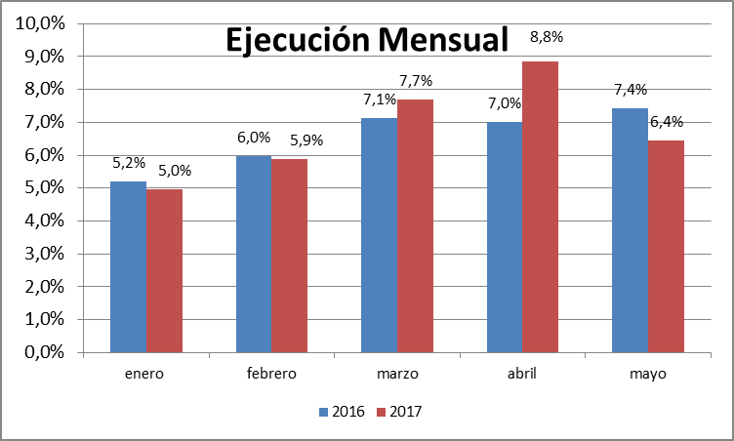
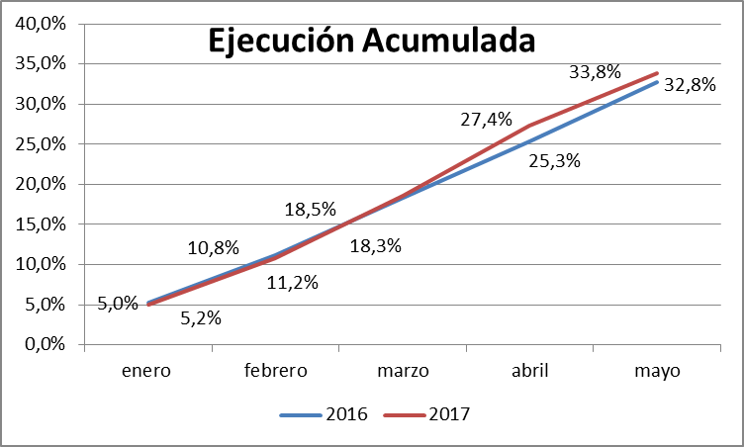
Ejecución Presupuestaria de Gastos Acumulada al mes de mayo de 2017 Ministerio Secretaría General de la Presidencia

Slide 4
Ejecución Presupuestaria de Gastos Acumulada al mes de mayo de 2017 Ministerio Secretaría General de la Presidencia
en miles de pesos 2017
Subtítulo |  | Presupuesto 2017 |  |  | Ejecución
 |  | Ley 2017 | Vigente | Variación | Ejecución Acumulada | % de Ejecución Ley 2017 | % de Ejecución Ppto. Vigente
 | GASTOS | 16.310.161 | 16.310.161 | 0 | 5.514.526 | 33,8% | 33,8%
21 | GASTOS EN PERSONAL | 11.092.871 | 11.092.871 | 0 | 4.301.258 | 38,8% | 38,8%
22 | BIENES Y SERVICIOS DE CONSUMO | 3.703.780 | 3.303.780 | -400.000 | 690.205 | 18,6% | 20,9%
24 | TRANSFERENCIAS CORRIENTES | 1.327.443 | 1.727.443 | 400.000 | 503.125 | 37,9% | 29,1%
29 | ADQUISICIÓN DE ACTIVOS NO FINANCIEROS | 185.057 | 185.057 | 0 | 19.938 | 10,8% | 10,8%
34 | SERVICIO DE LA DEUDA | 1.010 | 1.010 | 0 | 0 | 0,0% | 0,0%

Slide 5
Ejecución Presupuestaria de Gastos Acumulada al mes de mayo de 2017 Partida 22, Resumen por Capítulos
en miles de pesos 2017
 |  |  | Presupuesto 2017 |  |  | Ejecución
Cap. | Prog. | Programa Presupuestario | Ley 2017 | Vigente | Variación | Ejecución Acumulada | % de Ejecución Ley 2017 | % de Ejecución Ppto. Vigente
01 | Secretaría |  | 16.310.161 | 16.310.161 | 0 | 5.514.526 | 33,8% | 33,8%
 | 01 | SECRETARÍA GRAL DE LA PRESIDENCIA | 8.764.528 | 9.412.810 | 648.282 | 3.657.024 | 41,7% | 38,9%
 | 04 | GOBIERNO DIGITAL | 3.016.376 | 2.768.094 | -248.282 | 478.055 | 15,8% | 17,3%
 | 05 | CONSEJO AUDITORÍA INTERNA | 1.350.761 | 1.350.761 | 0 | 514.481 | 38,1% | 38,1%
 | 06 | CONSEJO NACIONAL DE LA INFANCIA | 3.178.496 | 2.778.496 | -400.000 | 864.966 | 27,2% | 31,1%
TOTAL MINISTERIO |  |  | 16.310.161 | 16.310.161 | 0 | 5.514.526 | 33,8% | 33,8%
Fuente: Elaboración propia en base a Informes de ejecución presupuestaria mensual de DIPRES

Slide 6
Ejecución Presupuestaria de Gastos Acumulada al mes de mayo de 2017 Partida 22, Capítulo 01, Programa 01: SECRETARÍA GENERAL DE LA PRESIDENCIA DE LA REPÚBLICA
en miles de pesos 2017
 |  |  |  | Presupuesto 2017 |  |  | Ejecución
Subt. | Ítem | Asig. | Clasificación Económica | Ley 2017 | Vigente | Variación | Ejecución Acumulada | % de Ejecución Ley 2017 | % de Ejecución Ppto. Vigente
 |  |  | GASTOS | 8.764.528 | 9.412.810 | 648.282 | 3.657.024 | 41,7% | 38,9%
21 |  |  | GASTOS EN PERSONAL | 7.264.853 | 7.513.135 | 248.282 | 2.885.676 | 39,7% | 38,4%
22 |  |  | BIENES Y SERVICIOS DE CONSUMO | 1.424.294 | 1.424.294 | 0 | 366.050 | 25,7% | 25,7%
24 |  |  | TRANSFERENCIAS CORRIENTES | 0 | 400.000 | 400.000 | 400.000 |  | 100,0%
 | 07 |  | A Organismos Internacionales | 0 | 400.000 | 400.000 | 400.000 |  | 100,0%
 |  | 001 | Programa Naciones Unidas para el Desarrollo (PNUD) | 0 | 400.000 | 400.000 | 400.000 |  | 100,0%
29 |  |  | ADQUISICIÓN DE ACTIVOS NO FINANCIEROS | 74.381 | 74.381 | 0 | 5.298 | 7,1% | 7,1%
 | 04 |  | Mobiliario y Otros | 8.624 | 8.624 | 0 | 178 | 2,1% | 2,1%
 | 05 |  | Máquinas y Equipos | 3.364 | 3.364 | 0 | 1.502 | 44,6% | 44,6%
 | 06 |  | Equipos Informáticos | 30.319 | 30.319 | 0 | 0 | 0,0% | 0,0%
 | 07 |  | Programas Informáticos | 32.074 | 32.074 | 0 | 3.618 | 11,3% | 11,3%
34 |  |  | SERVICIO DE LA DEUDA | 1.000 | 1.000 | 0 | 0 | 0,0% | 0,0%
 | 07 |  | Deuda Flotante | 1.000 | 1.000 | 0 | 0 | 0,0% | 0,0%

Slide 7
Ejecución Presupuestaria de Gastos Acumulada al mes de mayo de 2017 Partida 22, Capítulo 01, Programa 04: GOBIERNO DIGITAL
en miles de pesos 2017
 |  |  |  | Presupuesto 2017 |  |  | Ejecución
Subt. | Ítem | Asig. | Clasificación Económica | Ley 2017 | Vigente | Variación | Ejecución Acumulada | % de Ejecución Ley 2017 | % de Ejecución Ppto. Vigente
 |  |  | GASTOS | 3.016.376 | 2.768.094 | -248.282 | 478.055 | 15,8% | 17,3%
21 |  |  | GASTOS EN PERSONAL | 910.152 | 661.870 | -248.282 | 232.048 | 25,5% | 35,1%
22 |  |  | BIENES Y SERVICIOS DE CONSUMO | 679.361 | 679.361 | 0 | 134.713 | 19,8% | 19,8%
24 |  |  | TRANSFERENCIAS CORRIENTES | 1.327.443 | 1.327.443 | 0 | 103.125 | 7,8% | 7,8%
 | 03 |  | A Otras Entidades Públicas | 1.327.443 | 1.327.443 | 0 | 103.125 | 7,8% | 7,8%
 |  | 002 | Programa de Modernización del Estado - BID | 1.327.443 | 1.327.443 | 0 | 103.125 | 7,8% | 7,8%
29 |  |  | ADQUISICIÓN DE ACTIVOS NO FINANCIEROS | 99.420 | 99.420 | 0 | 8.169 | 8,2% | 8,2%
 | 07 |  | Programas Informáticos | 99.420 | 99.420 | 0 | 8.169 | 8,2% | 8,2%

Slide 8
Ejecución Presupuestaria de Gastos Acumulada al mes de mayo de 2017 Partida 22, Capítulo 01, Programa 05: CONSEJO DE AUDITORÍA INTERNA GENERAL DE GOBIERNO
en miles de pesos 2017
 |  |  |  | Presupuesto 2017 |  |  | Ejecución
Subt. | Ítem | Asig. | Clasificación Económica | Ley 2017 | Vigente | Variación | Ejecución Acumulada | % de Ejecución Ley 2017 | % de Ejecución Ppto. Vigente
 |  |  | GASTOS | 1.350.761 | 1.350.761 | 0 | 514.481 | 38,1% | 38,1%
21 |  |  | GASTOS EN PERSONAL | 1.204.376 | 1.204.376 | 0 | 490.364 | 40,7% | 40,7%
22 |  |  | BIENES Y SERVICIOS DE CONSUMO | 141.534 | 141.534 | 0 | 19.982 | 14,1% | 14,1%
29 |  |  | ADQUISICIÓN DE ACTIVOS NO FINANCIEROS | 4.841 | 4.841 | 0 | 4.135 | 85,4% | 85,4%
 | 07 |  | Programas Informáticos | 4.841 | 4.841 | 0 | 4.135 | 85,4% | 85,4%
34 |  |  | SERVICIO DE LA DEUDA | 10 | 10 | 0 | 0 | 0,0% | 0,0%
 | 07 |  | Deuda Flotante | 10 | 10 | 0 | 0 | 0,0% | 0,0%

Slide 9
Ejecución Presupuestaria de Gastos Acumulada al mes de mayo de 2017 Partida 22, Capítulo 01, Programa 06: CONSEJO NACIONAL DE LA INFANCIA
en miles de pesos 2017
 |  |  |  | Presupuesto 2017 |  |  | Ejecución
Subt. | Ítem | Asig. | Clasificación Económica | Ley 2017 | Vigente | Variación | Ejecución Acumulada | % de Ejecución Ley 2017 | % de Ejecución Ppto. Vigente
 |  |  | GASTOS | 3.178.496 | 2.778.496 | -400.000 | 864.966 | 27,2% | 31,1%
21 |  |  | GASTOS EN PERSONAL | 1.713.490 | 1.713.490 | 0 | 693.170 | 40,5% | 40,5%
22 |  |  | BIENES Y SERVICIOS DE CONSUMO | 1.458.591 | 1.058.591 | -400.000 | 169.460 | 11,6% | 16,0%
29 |  |  | ADQUISICIÓN DE ACTIVOS NO FINANCIEROS | 6.415 | 6.415 | 0 | 2.336 | 36,4% | 36,4%
 | 07 |  | Programas Informáticos | 6.415 | 6.415 | 0 | 2.336 | 36,4% | 36,4%

